Slide 1
计算机图形学第三次研讨
一只罗小黑的诞生（3）
Group 12
71115325 邹迪凯
71115327 罗 皓
71115339 肖君彦

Slide 2
讲在前面的话

Slide 3
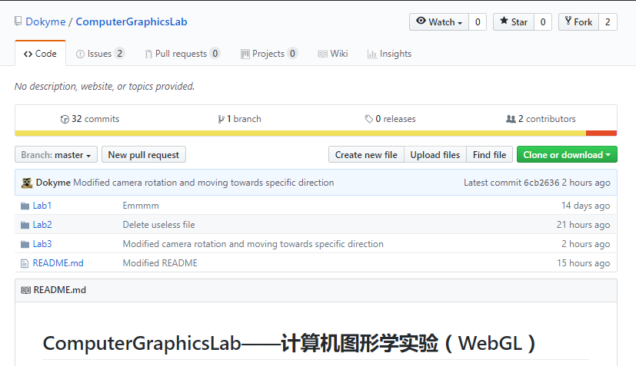
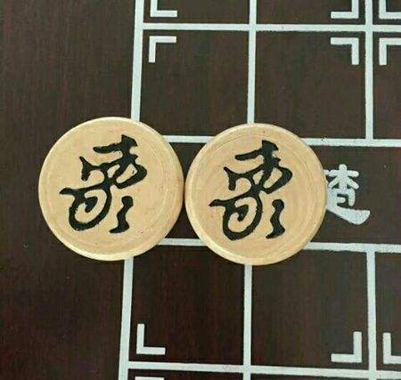
讲在前面的话
Github版本控制
面向对象思想

Slide 4
作品成果展示

Slide 5
工作思路简述

Slide 6
工作思路简述
步骤1: 分析问题
Step 1
分析题目的要求
1. 完善对象的建模和绘制
2. 实现相机的变换，交互实现漫游
步骤2: 分解问题
Step 2
完善罗小黑模型
重构代码，优化绘制
实现相机变换，交互漫游
步骤3: 组合成果
统一名称和去除冗余
合并代码
细节调整和测试
Step 3

Slide 7
代码结构示意

Slide 8
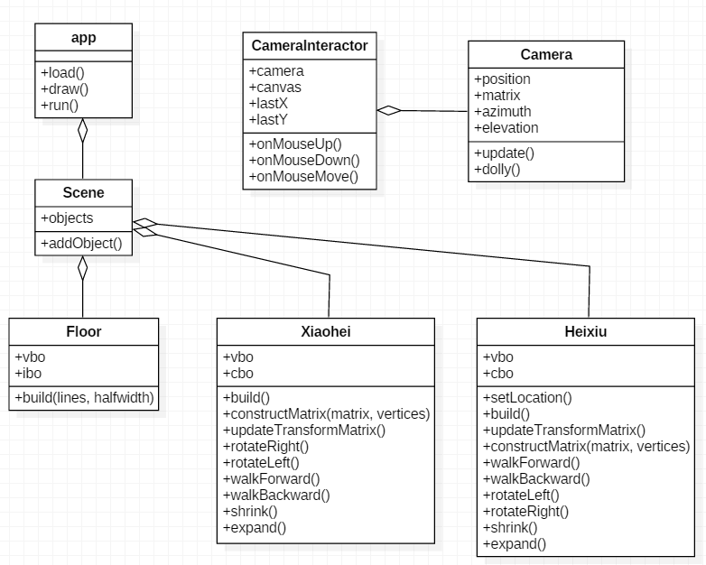
代码结构示意
抽象出类和对象
复用
代码结构
相机

Slide 9
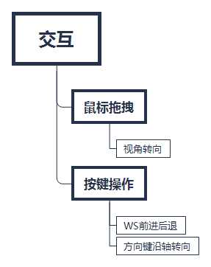
代码结构示意
相机交互和漫游
1
onMouse函数
仰角 方位角
位置 ModelView矩阵
2
onkeydown函数
仰角 方位角
步长 位移量

Slide 10
工程后思考

Slide 11
工程后思考
1
碰撞、体积
2
规划相机路线
3
场景对象的交互和漫游

Slide 12
感谢

